Slide 1
INFORMATIEAVOND KLAS 1
VAN HARTE WELKOM!

Slide 2
PROGRAMMA
Welkom
We doen het samen
Informatie thuiswerkweek
Oproep namens de ouderraad/MR
Voorstellen van de mentoren en mee naar het lokaal

Slide 3
WE DOEN HET SAMEN
Spullen in orde
Vinger aan de pols
Korte lijnen
Ondersteun bij het leren/Magister
Zorg voor een gezond ontbijt en lunch
Ziekmelden en verlof aanvragen

Slide 4
HERT-week
Afwisselend programma voor schoolse vaardigheden en groepsvorming
  Laptops installeren
  ICT-lessen
  Cito
  Plenda
  Preventieles: vapen
  Action Planet
  Keuzeprogramma: DJ, animatie, porselein schilderen, rap of graffiti

Slide 5
OUDERRAAD EN MR

Slide 6
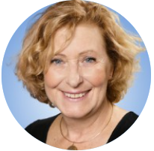
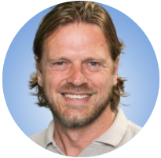
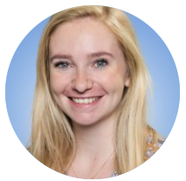
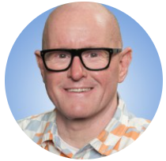
De mentoren:
1A: Wilma van Dijk lokaal 2
1B: Pepijn van der Kooij lokaal 10
1C: Dana Jansen lokaal 5
1D: Simon Kee lokaal 14

Slide 7
PROGRAMMA in de lokalen
Voorstellen
Start van het schooljaar
Mentor
Programma mentorlessen
Communicatie
Overige vragen

Slide 8
Start van het schooljaar
Rooster(wijzigingen) in Magister
Plannen en organiseren; Plenda
Boekentas en gebruik kluisje
CITO Ne-En-re/wi
i-uren
Meerdere vakken en docenten
Notes:
De eerste lesuren (i-uren) zijn nu nog leeg. Na de werkweken starten de i-uren Ne, wi en dyslexie. Na de herfstvakantie starten de i-uren voor overige vakken. Leerlingen kunnen zich via magister inschrijven. Leerlingen mogen zelf kiezen maar het kan ook op advies van ouders, mentor of vakdocent.
- Wij vragen ouders om actief mee te kijken en helpen bij plannen en organiseren. Hw en toetsen moeten door de docent in magister zijn gezet. De plenda is vrijblijvend af te halen en te gebruiken.
- De tas kan het beste de avond van tevoren samen ingepakt worden eventueel met hulp van ouders. ‘s Morgens kunnen leerlingen boeken in hun kluisje leggen. In iedere pauze kunnen ze boeken wisselen. Aan het einde van de dag wel meenemen om huiswerk te kunnen maken.
- Het aantal vakken en docenten is nieuw voor de leerlingen. We hanteren wel allemaal dezelfde regels en lesopbouw volgens Lessen in orde van Peter Teitler.

Slide 9
MENTOR
Eerste contactpersoon voor ouders
Bewaakt individueel welzijn, resultaten en groepsdynamiek
'Op naar de havo'-programma; bij m/h advies of na de kerstvakantie
Mentorles
10-minutengesprekken na rapporten
Begeleiding van groepsactiviteiten
waar mogelijk
Notes:
- De mentor is eerste contactpersoon. Hier kan en mag je van afwijken als het iets vakspecifieks is wat de leerling niet zelf met zijn vakdocent kan oplossen. Het melden van afwezigheid door ziekte, (medische-) afspraken etc mogen direct aan de administratie doorgegeven worden. Voor het aanvragen van verlof neemt u direct contact op met de teamleider.
- In de mentorles werken we met de lessenreeks ‘leren leren’ gebaseerd op het boek Leren leren van Inge Verstraete. Ook hebben we de methode ‘slim jezelf zijn’ voor de sociaal emotionele ontwikkeling van de leerlingen.
- De 10 minuten gesprekken zijn alleen met de mentor (niet met de vakdocenten).

Slide 10
MENTORLES
Groepsdynamiek
Praktische zaken (hoe, wat, wanneer, waar)
Studievaardigheden (leren leren en plannen, Plenda)
Leerstrategieën
(Slim Jezelf Zijn)
Notes:
- De mentor is eerste contactpersoon. Hier kan en mag je van afwijken als het iets vakspecifieks is wat de leerling niet zelf met zijn vakdocent kan oplossen. Het melden van afwezigheid door ziekte, (medische-) afspraken etc mogen direct aan de administratie doorgegeven worden. Voor het aanvragen van verlof neemt u direct contact op met de teamleider.
- In de mentorles werken we met de lessenreeks ‘leren leren’ gebaseerd op het boek Leren leren van Inge Verstraete. Ook hebben we de methode ‘slim jezelf zijn’ voor de sociaal emotionele ontwikkeling van de leerlingen.
- De 10 minuten gesprekken zijn alleen met de mentor (niet met de vakdocenten).

Slide 11
COMMUNICATIE
Stimuleer zelfstandigheid!
Leerlingen: vakdocent – mentor – teamleider
Ouders: vakdocent/mentor - teamleider
Website (van A tot Z)
10-minutengesprek na rapporten
Procedure ziekmelden en verlof aanvragen
MR: mr@hartenlustschool.nl
Notes:
- We stimuleren zelfstandigheid in de eerste plaats voor de leerling. Daarnaast maakt het de belasting voor ouders en docenten minder. Laat uw zoon/ dochter een vraag eerst stellen aan de docent. Komen zij er niet uit of durft hij/zij dat echt niet dan bespreekt de leerling het met de mentor. Daarna kunnen zij nog naar de teamleider gaan en pas daarna zouden ouders in actie kunnen komen om te helpen.
- Ouders communiceren via de mentor of indien vakspecifiek met de vakdocent.
- Op de website is de meeste informatie te vinden onder ‘van A tot Z’.
Als uw zoon/ dochter ziek is graag z.s.m. bellen naar de administratie. Beter melden ook graag door te bellen met de administratie of daar een door de ouder geschreven briefje door de leerling in te laten leveren.
- Verlof aanvragen gaat via de teamleider. De wet leerplicht is heel streng.
- De ouderraad is actief tijdens ouderavonden en feestelijkheden binnen de school.
- De MR heeft een leerling-, ouder- en personeelsgeleding. Zij vergaderen ongeveer 7x per jaar samen met de directeur. Hierin bespreken zij zaken als de lessentabel, formatie, onderwijsontwikkeling en beleidsvoornemens. Een leuke en nuttige manier om betrokken te zijn bij de school.

Slide 12
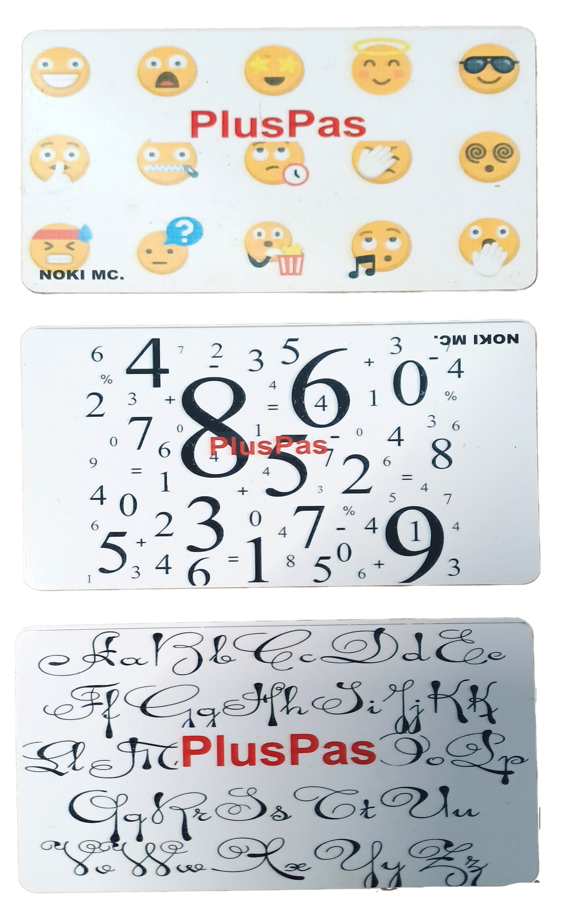
Pluspas
Voor leerlingen met bijv. dyslexie, dyscalculie, adhd e.d.
Alleen indien officiële verklaring is ingeleverd
Faciliteiten: extra tijd bij toetsen, voorleessoftware, rekenkaart
Check de kluispas van uw kind als deze een Pluspas zou moeten hebben
Notes:
- We stimuleren zelfstandigheid in de eerste plaats voor de leerling. Daarnaast maakt het de belasting voor ouders en docenten minder. Laat uw zoon/ dochter een vraag eerst stellen aan de docent. Komen zij er niet uit of durft hij/zij dat echt niet dan bespreekt de leerling het met de mentor. Daarna kunnen zij nog naar de teamleider gaan en pas daarna zouden ouders in actie kunnen komen om te helpen.
- Ouders communiceren via de mentor of indien vakspecifiek met de vakdocent.
- Op de website is de meeste informatie te vinden onder ‘van A tot Z’.
Als uw zoon/ dochter ziek is graag z.s.m. bellen naar de administratie. Beter melden ook graag door te bellen met de administratie of daar een door de ouder geschreven briefje door de leerling in te laten leveren.
- Verlof aanvragen gaat via de teamleider. De wet leerplicht is heel streng.
- De ouderraad is actief tijdens ouderavonden en feestelijkheden binnen de school.
- De MR heeft een leerling-, ouder- en personeelsgeleding. Zij vergaderen ongeveer 7x per jaar samen met de directeur. Hierin bespreken zij zaken als de lessentabel, formatie, onderwijsontwikkeling en beleidsvoornemens. Een leuke en nuttige manier om betrokken te zijn bij de school.

Slide 13
ZIJN ER NOG VRAGEN?
HARTELIJK DANK VOOR UW KOMST!

